Slide 1
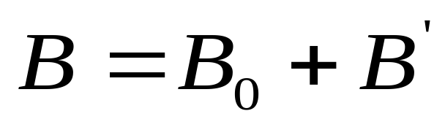
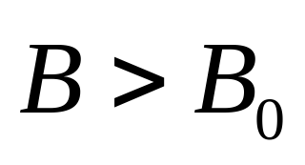
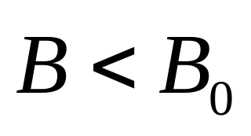
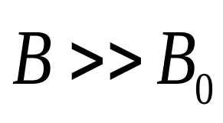
一 磁介质
一切能够磁化的物质称为磁介质。
1.磁介质存在时空间磁场
真空中的磁感强度
介质磁化后的附加磁感强度
磁介质中的总磁感强度
2.磁介质分类：根据附加磁场的大小和方向，可分为
顺磁质
（铝、氧、锰等）
弱磁质
抗磁质
（铜、铋、氢等）
铁磁质
（铁、钴、镍等）
强磁质

Slide 2



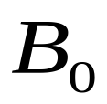
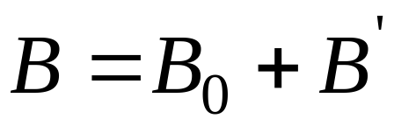
3.分子圆电流和分子磁矩
分子磁矩用一个等
效的圆电流表示
顺 磁 质 的 磁 化
无外磁场
有外磁场B₀
由于热运动，分子磁矩
的取向无规则，任一宏
观小体积内，所用分子
磁矩的矢量和为零，对
外不显磁性。如左图所
示。
因磁化出现附加磁感强
度B‘ 且与外磁场方向相
同。

Slide 3

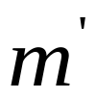




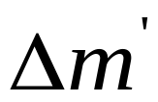
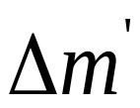

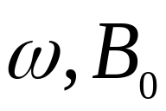
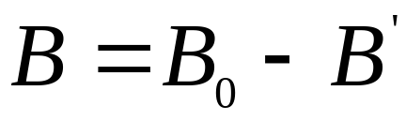
4.无外磁场时抗磁质分子磁矩为零
有外磁场时，引起附加轨道磁矩Δm, 其方向与B₀相反
抗磁质的磁化
同向时
反向时
抗磁质内磁场

Slide 4
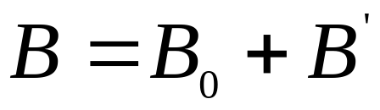
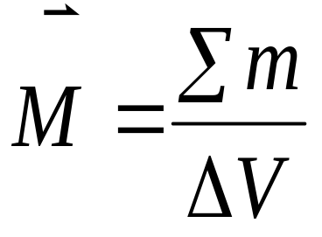
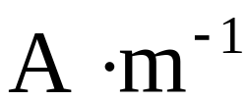
5. 小结
顺磁质内磁场
抗磁质内磁场
二 磁化强度
磁介质磁化的实质是在外磁场作用下产生附加磁矩
磁介质中单位体积内分子的合磁矩称为磁化强度。
分子磁矩的矢量和
意义 磁介质中单位体积内分子的合磁矩.
体积元
单位（安/米）

